Slide 1
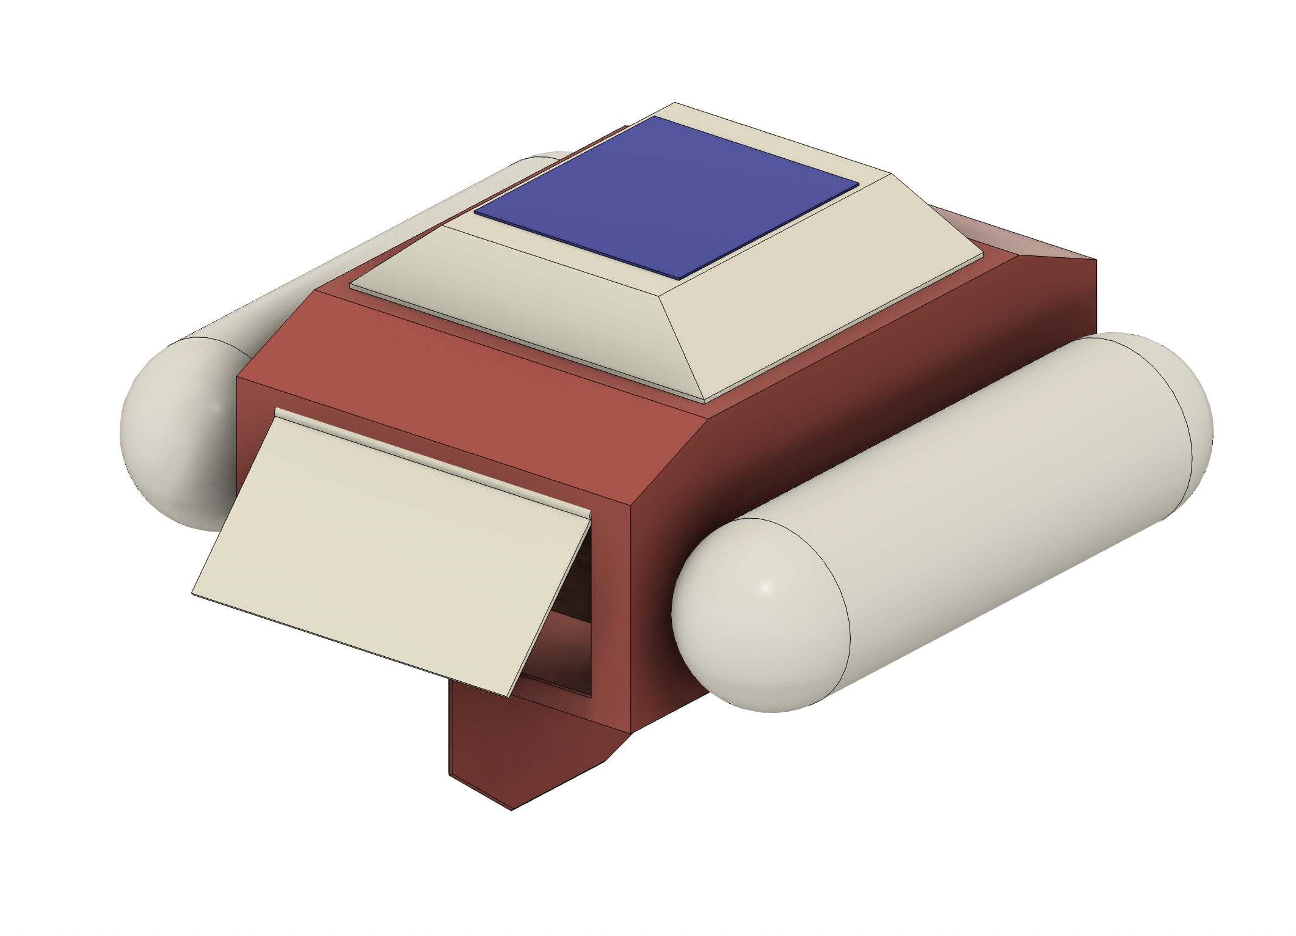
ส่วนเก็บอุปกรณ์อิเล็กทรอนิกส์
เป็นฝาที่เปิดปิดได้ เพื่อความสะดากต่อการเปลี่ยนไส้กรอง
แผง Solar cell
ทิศทางน้ำเข้า
ฝาเปิดทางเดียว
ป้องกันกระแสไหลย้อนกลับ
ทุ่นลอยตัวระดับผิวน้ำ 2 ฝั่ง
ทิศทางน้ำออก
ครีปทรงตัวด้านใต้ หันทิศทางตามกระแสน้ำอัตโนมัติ

